Slide 1
Взаимосвязь буллинга, эмпатии и отношения к животным у подростков: обзор исследований
Волкова Ирина
8.2.2019
при поддержке РФФИ, грант № 18-313-00131 мол_а «Особенности отношения к животным у подростков – участников буллинга»

Slide 2
Содержание
Определения: буллинга, эмпатии, отношения к животным
Как связаны буллинг и эмпатия?
Как связаны эмпатия и отношение к животным?
Как связаны буллинг и отношение к животным?
Теоретическая модель взаимосвязи буллинга, эмпатии и отношения к животным

Slide 3
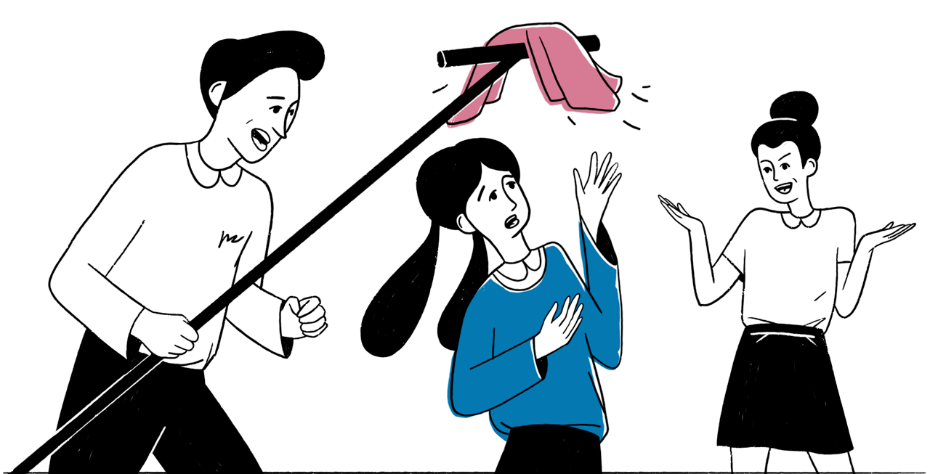
Определение буллинга
Агрессивное поведение
Неоднократность и/или периодичность
Умысел
Дисбаланс в физической силе/влиянии между обидчиком и жертвой
Notes:
Изображение из публикации на сайте Медуза. Меня травили. И я нашла тех, кто это делал https://meduza.io/feature/2018/07/11/menya-travili-i-ya-nashla-teh-kto-eto-delal (дата обращения 10.10.2018)

Slide 4
Участники буллинга
Жертвы
Обидчики
Свидетели
«Помощники» обидчика (на стороне обидчика)
«Группа поддержки» (подбадривают обидчиков)
Наблюдатели (не вмешиваются)
Защитники (приходят на помощь жертве)
~25-30%
~12-20%
~30-40%

Slide 5
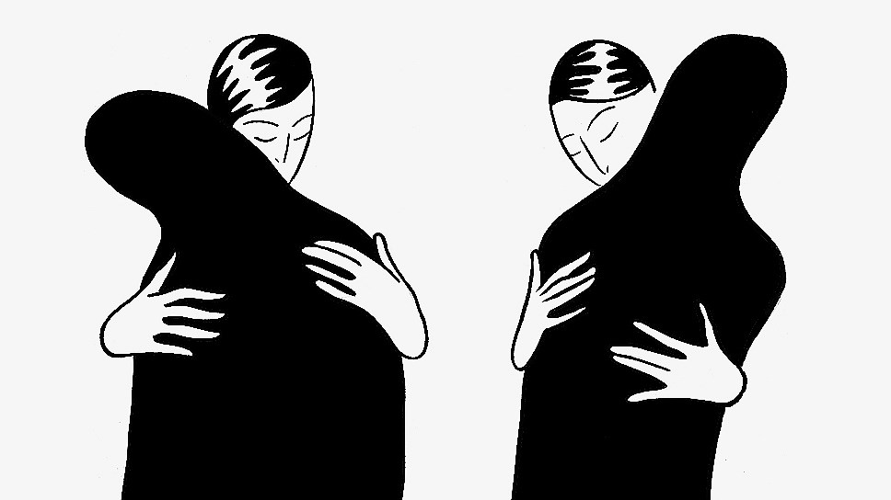
Определение эмпатии
Способность к сопереживанию
Аффективный компонент – сочувствование как переживание
Когнитивный компонент - распознавание эмоций
Соматический компонент - зеркальный нейронный рефлекс
Поведенческий компонент – сочувствование как поведение
Notes:
Изображение из публикации 19.01.2017. Коммерсант. «Эмпатия вместо диктатуры. Зачем нужна психологическая группа поддержки» https://www.kommersant.ru/doc/3181660 (дата обращения 17.12.2018)

Slide 6
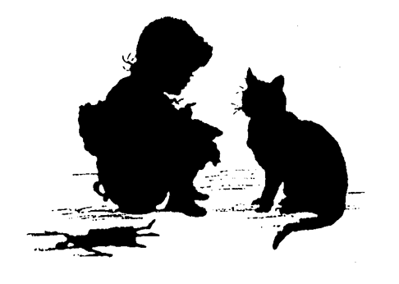
Определение отношения к животным
Совокупность социальных установок
Взаимодействие подростка с животным
В нашей работе – отношение к домашним животным (питомцам)
Notes:
Изображение из публикации 19.01.2017. Коммерасант. «Эмпатия вместо диктатуры. Зачем нужна психологическая группа поддержки» https://www.kommersant.ru/doc/3181660 (дата обращения 17.12.2018)

Slide 7
Эмпатия и буллинг
 | Аффективный компонент | Когнитивный компонент
Обидчики
Жертвы
Защитники
Notes:
van Noorden, T.H.J., Haselager, G.J.T., Cillessen, A.H.N. et al. J Youth Adolescence (2015) 44: 637. https://doi.org/10.1007/s10964-014-0135-6

Slide 8
Диаграмма PRISMA
Публикаций из PubMed (n = 86+55+78)
Публикаций из elibrary (n = 143)
Критерии 1
Дополнительный поиск (n = 3735)
Публикаций включено по названиям (n = 11+8+36+2+6)
Критерии 2
Включено после просмотра абстрактов (n = 5+5+12+0+1)
Просмотрено полных текстов (n = 23)
Добавлено по цитированиям (n = 9)
children attitudes to pets
attachment to pets children
cruelty to animals children
отношение к животным дети
companion animal children
Включено (n = 32)

Slide 9
Отношение к животным в развитии ребенка
Способствует развитию ответственности и уверенности в своих силах
Способствует повышению самооценки у детей
Уменьшает негативные последствия переживания одиночества
Способствует освоению социальных ролей
Но: тесный контакт с животным может вытеснять стремление к контакту с людьми, в частности членами семьи, друзьями.

Slide 10
Эмпатия и отношение к животным
 | Аффективный компонент | Когнитивный компонент
Доброжелательное
Жестокость
Установлено при исследовании дошкольников

Slide 11
Буллинг и отношение к животным
 | Доброжелательно | Жестокость | Наблюдение за жестокостью
Обидчики
Жертвы
Защитники

Slide 12
Теоретическая модель
Буллинг: обидчик
Эмпатия
Аффективный
Общий
Агрессия?
Когнитивный
Жестокость к животным
Доброжелательность к животным
Общий Сострадание?
Буллинг: защитник

Slide 13
Благодарности
РФФИ, грант № 18-313-00131 мол_а «Особенности отношения к животным у подростков – участников буллинга»
РГПУ им. А. И. Герцена
НГПУ им. К. Минина
Спасибо за внимание!

